Slide 1
一、本周完成内容
/01
1、cuda的学习
2、阅读脉冲星相关书籍，了解脉冲星
3、阅读相关消色散文章
4、看cdmt代码

Slide 2
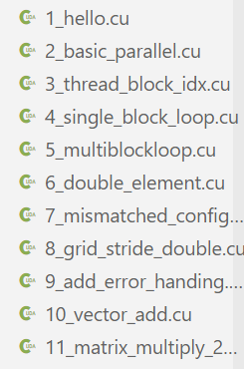
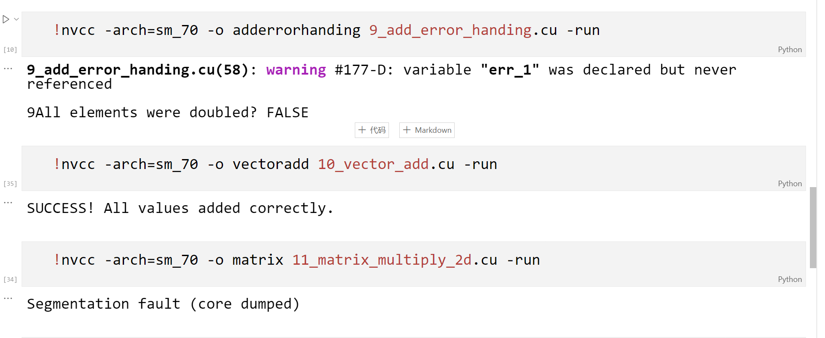
一、本周完成内容
(一)cuda学习

Slide 3
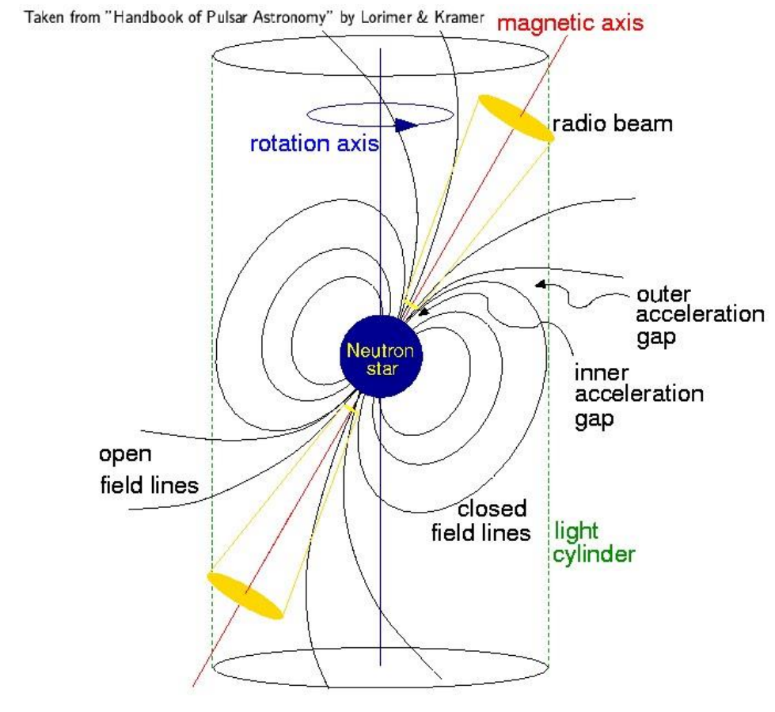
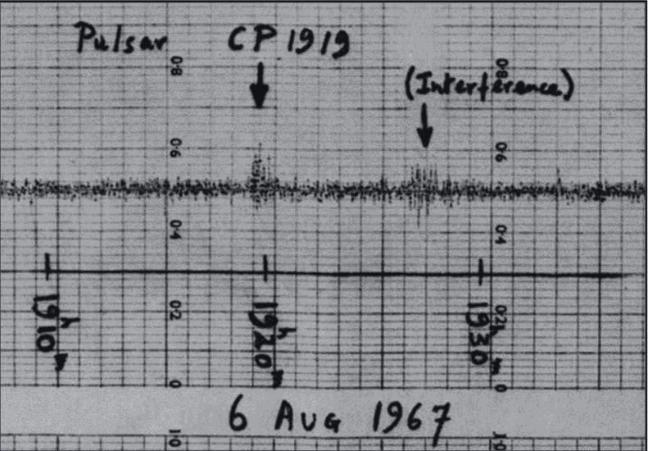
一、本周完成内容
(二)脉冲星知识

Slide 4
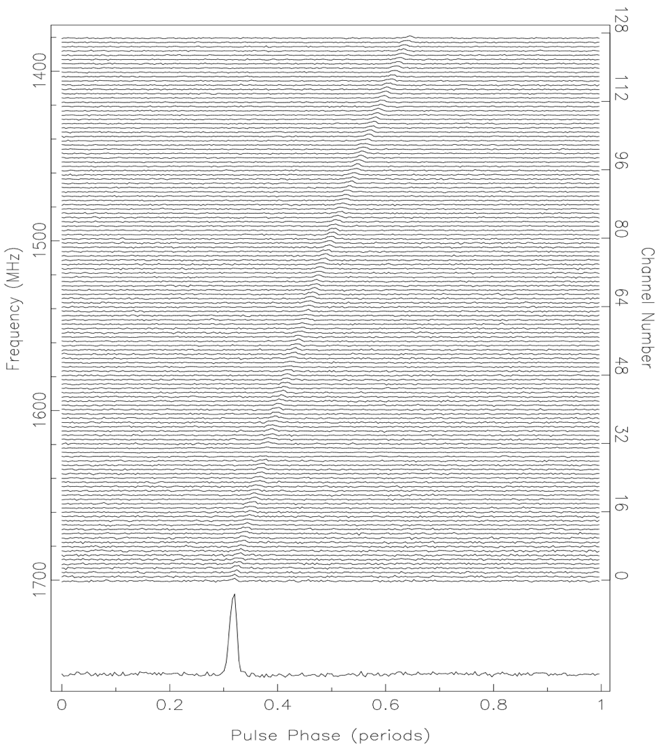
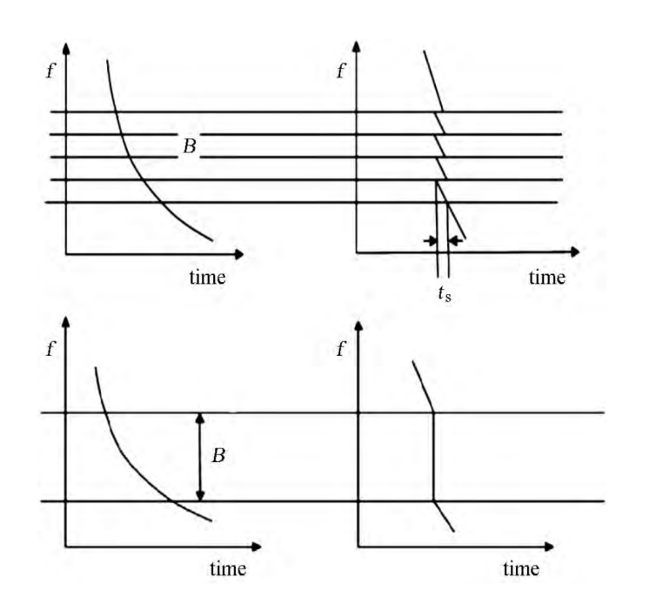
一、本周完成内容
(三)相干消色散

Slide 5
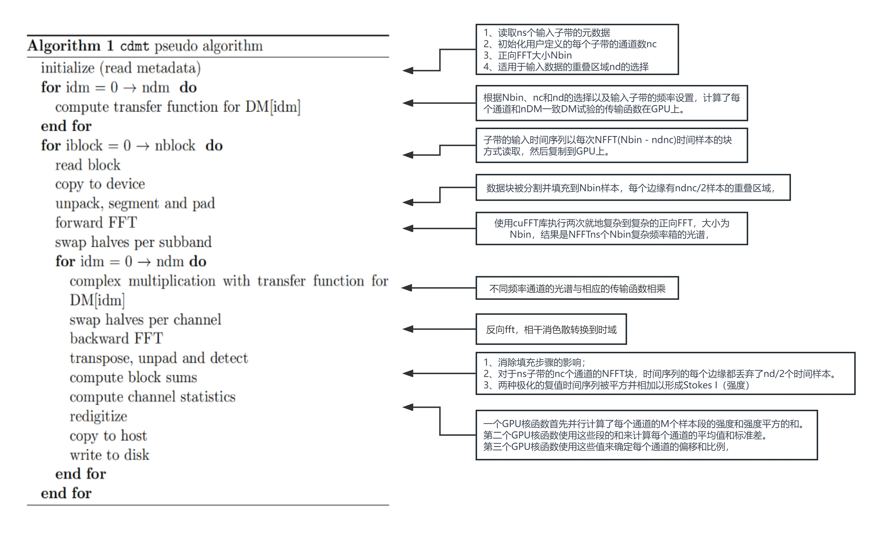
一、本周完成内容
(三)相干消色散

Slide 6
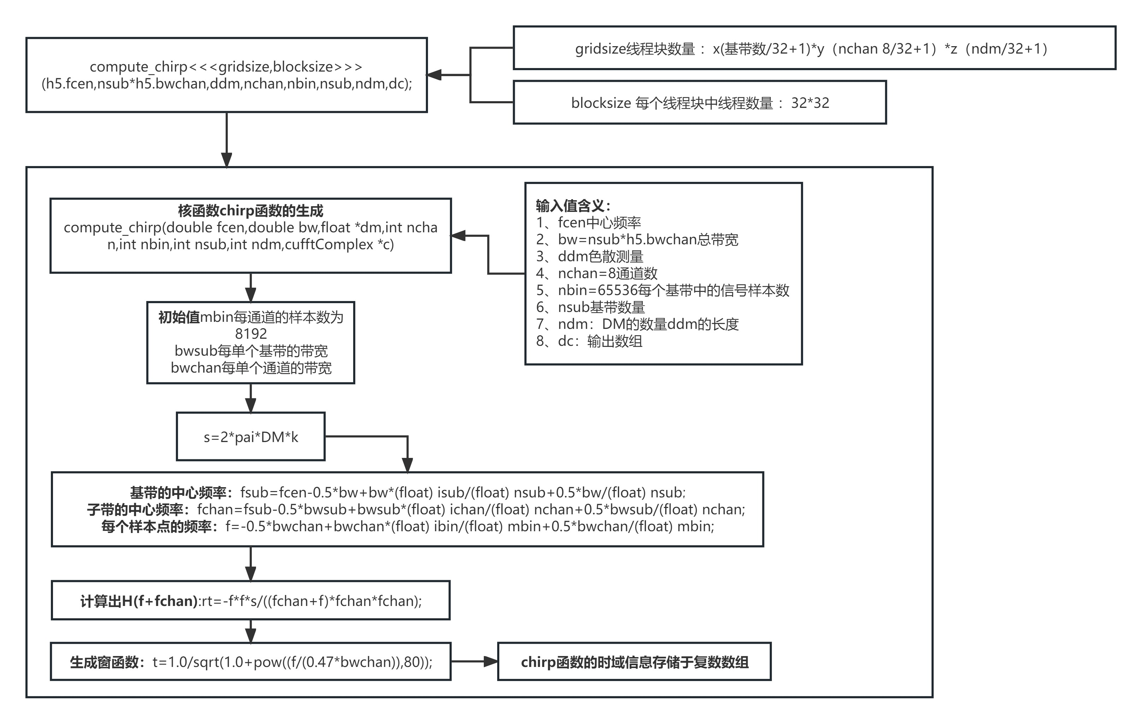
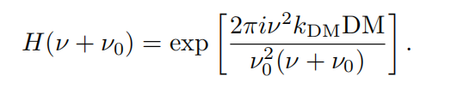
一、本周完成内容
(四)cmdt学习

Slide 7
二、下周计划
/01
1、看懂cdmt代码
2、开题报告

